Slide 1
UADE · Dirección de IT · Campus Buenos Aires
De la planilla Excel
a la asignación con criterio
Tablero para ubicar clases en aulas: filtrar, ordenar, ver sillas vacías
y sugerir el espacio que mejor cierra. El operador confirma. Nadie graba solo.
Monserrat / Belgrano · 1er cuatrimestre 2026 · 6 diapositivas

Slide 2
El flujo
Hoy se copia el cuatri anterior. El tablero ordena ese trabajo.
Dolor actual
Excel de ~10.000 filas · copiar y pegar · 45 mil alumnos · no se ven sillas vacías ni choques de aula.
1. Excel
2. Oferta
3. Demanda
4. Sugerir
5. Mapa
6. Grabar
Copia del
cuatri anterior
Filtrar, ordenar
y editar
Actualizar
inscriptos
Aula que mejor
cierra
Sillas vacías
piso a piso
Escribir GRABAR
antes de pisar
Solución: el operador sigue mandando. El sistema muestra impacto (sillas, choques, sobrecupo)
y sugiere. El docente y el día/hora no se tocan: ya vienen de la oferta y del motor de los DD.

Slide 3
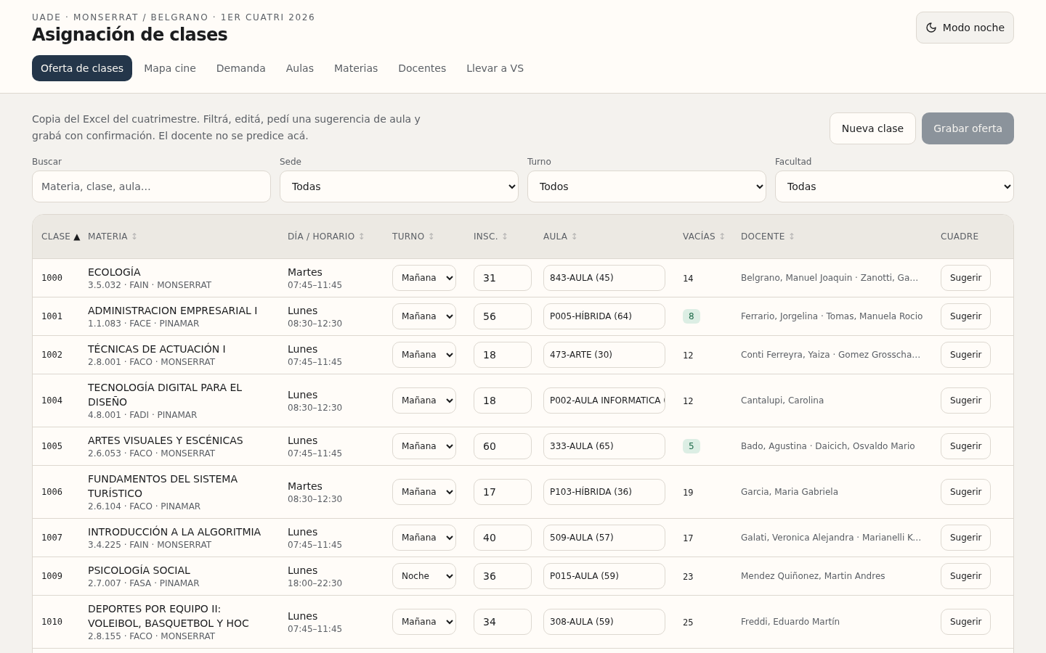
Oferta de clases
El Excel, operable
Qué hace
Grilla de las 233 clases de la muestra. Cada fila es una comisión, no un alumno.
Filtros por sede, turno y facultad — sin cambiar el dato.
Clic en el título de columna: ordena ▲ / ▼.
Se edita aula, cupo y turno. Alta de clase nueva.
Qué resuelve
Deja de ser un archivo de 40 columnas sueltas. El operador ve y corrige sobre la copia del cuatri anterior.

Slide 4
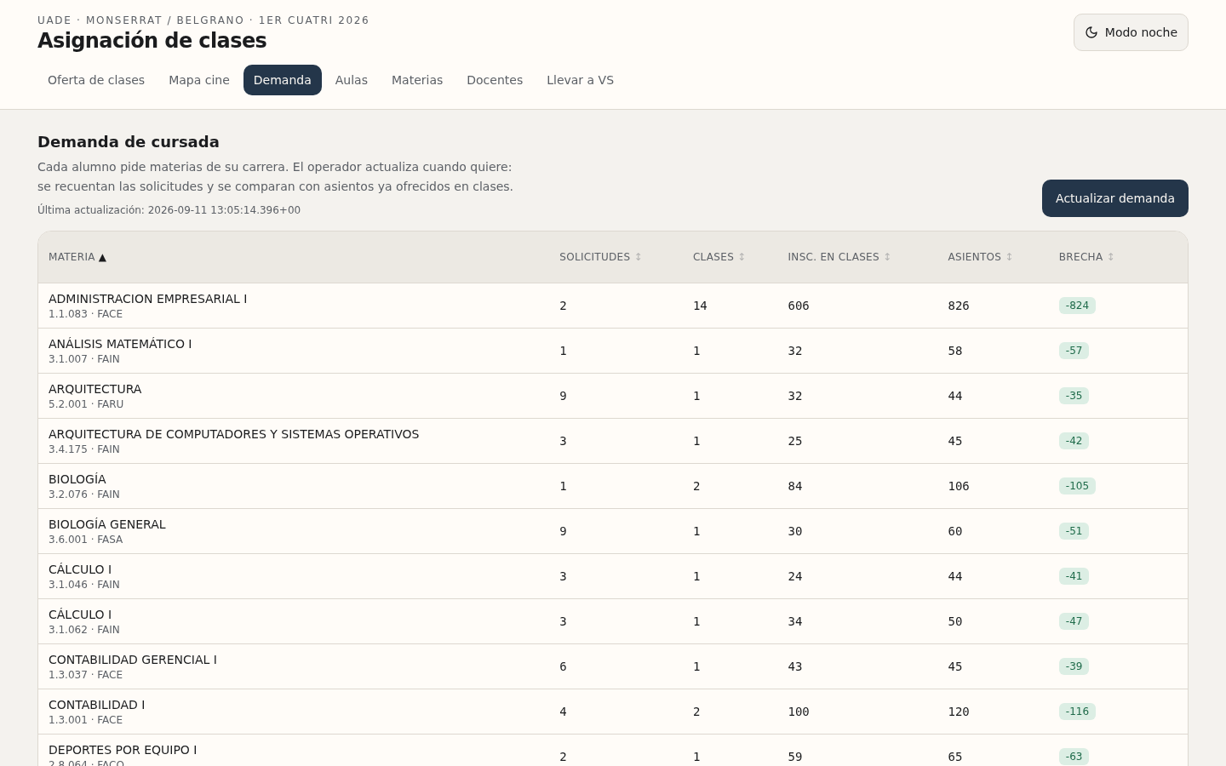
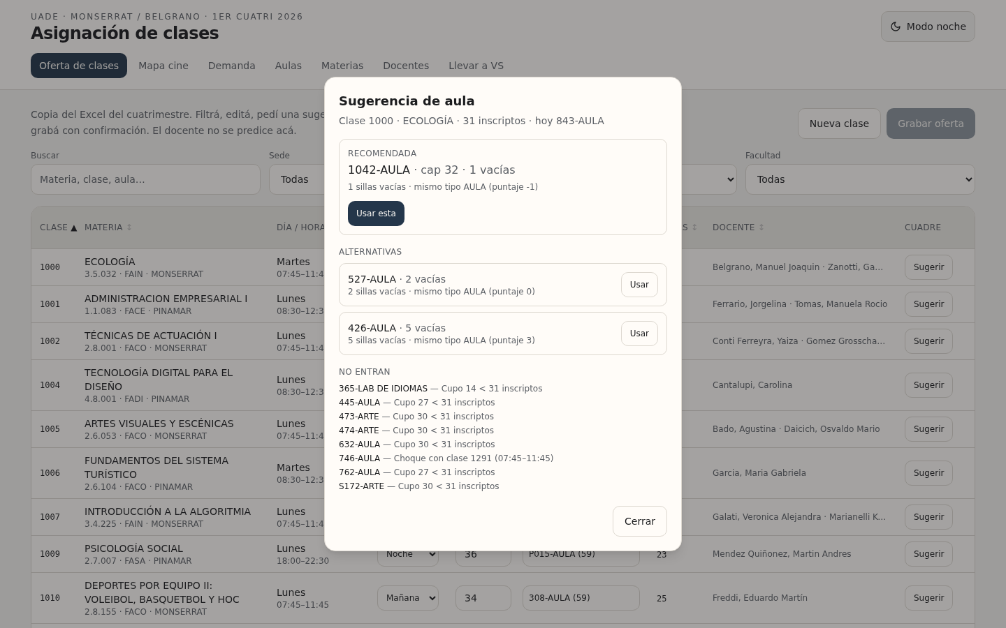
Demanda y copiloto de aula
Sugerir no graba. Actualizar demanda recuenta.
Demanda: el alumno pide materia + carrera. El operador aprieta Actualizar cuando quiere datos frescos.
Sugerir: misma sede, entra por cupo, no se pisa el horario, menos sillas vacías. 1 recomendada + 2 alternativas + por qué no entran las otras.
“Usar esta” solo pinta el borrador.

Slide 5
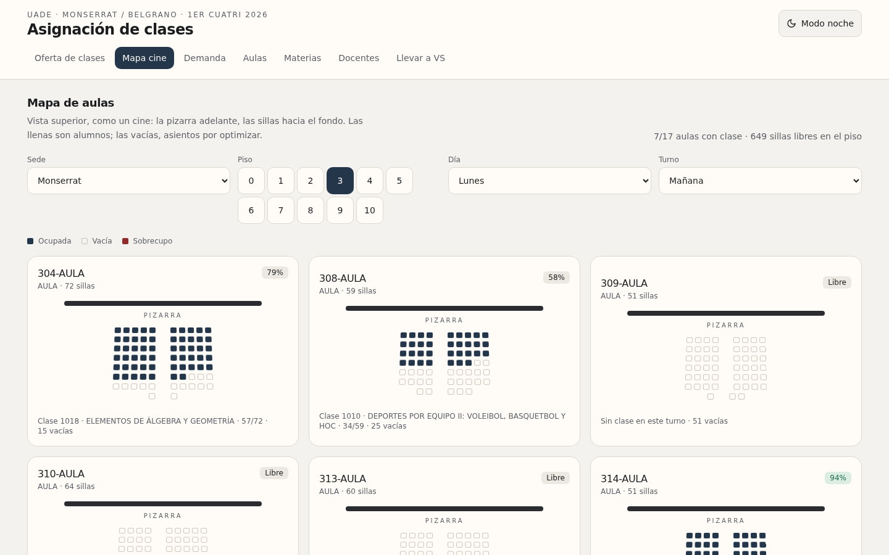
Mapa cine
Las sillas vacías, a la vista
Qué hace
Cada aula como sala: pizarra adelante, pasillo, sillas hacia el fondo.
Piso a piso, día y turno. Llena = alumno. Vacía = asiento por optimizar.
Modo noche: fondo negro, tipografía clara (todas las pantallas).
Qué resuelve
Lo que el Excel no muestra: una comisión de 29 en un aula de 70 se ve. Es el impacto visual para autoridades.

Slide 6
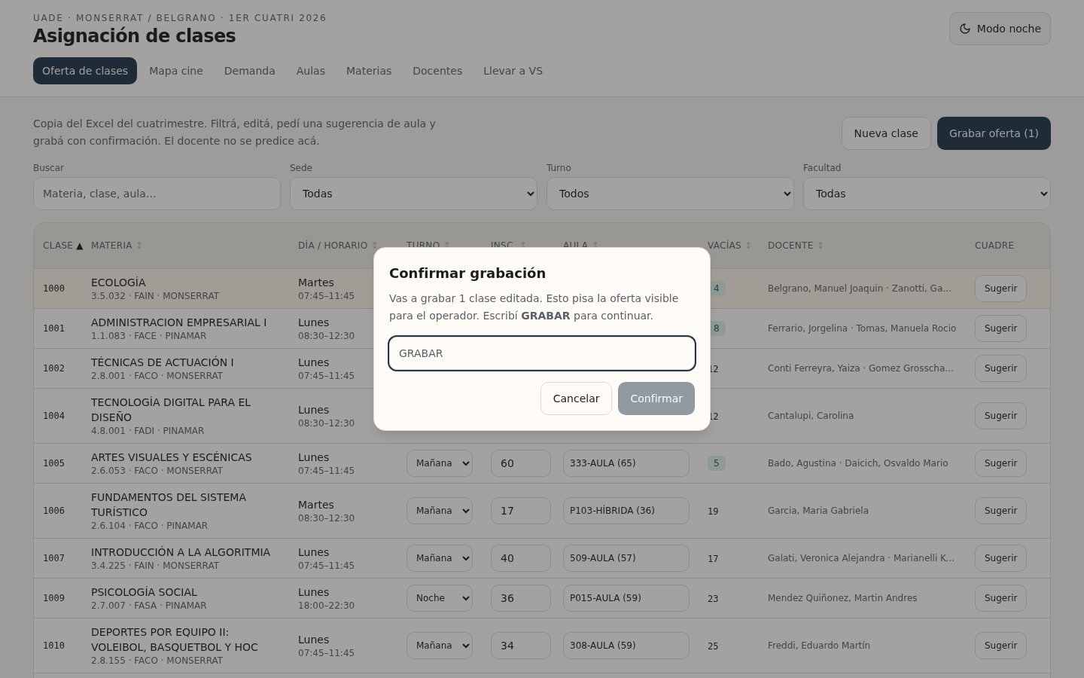
Cierre y frontera
El operador confirma. El sistema no manda.
Grabar
Hay que escribir GRABAR. Resume filas, choques y sobrecupos. Un “¿estás seguro?” vacío no alcanza.
Qué no hace (a propósito)
No predice docentes: eso es el motor de los DD. No cambia día ni horario de la oferta.
Cómo se muestra
Hoy: este tablero. Después: API en Visual Studio Insiders y pantalla en VS Code, misma base Postgres.
En una frase: Excel operativo, con frenos, filtros y un copiloto de aula. El mapa enseña las sillas que hoy se desperdician.

